Slide 1
Бронхит. Бронхиальная астма
Подготовила:
Ефимова Надежда Ивановна,
педагог дополнительного образования
МБОУ ДО «Дом детского творчества
Рудничного района г. Кемерово»

Slide 2
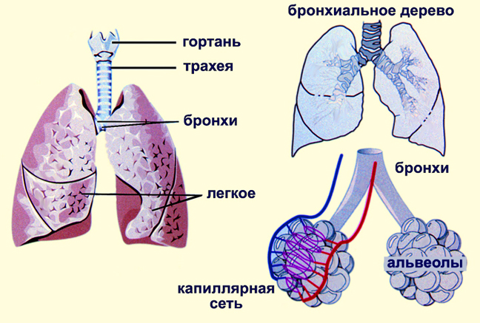
Строение бронхов и лёгких
Трахея внизу делится на два крупных бронха.
Правый бронх короче и шире левого (длина правого бронха – 1-2см, а диаметр – 1,5-2,5см; длина левого бронха – 4-6см, а диаметр – 1-2см).

Slide 3
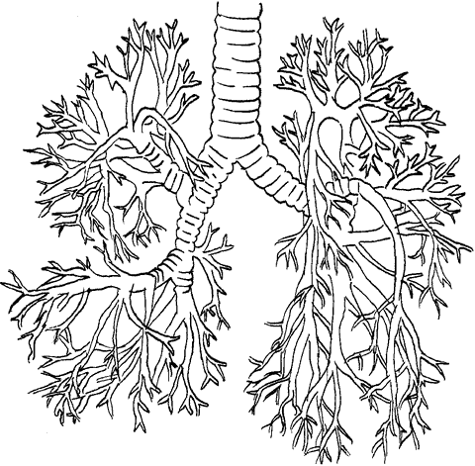
Схема строения бронхов
Угол между трахеей и правым бронхом составляет обычно 150-160 градусов, а между трахеей и левым бронхом – 130-140 градусов.
В связи с тем, что правый бронх занимает более вертикальное положение и шире левого, инородные тела дыхательных путей чаще попадают в правый бронх.
Бронхи входят соответственно в правое и левое лёгкое.

Slide 4
Понятие о бронхите
Бронхит – это воспаление слизистой бронхов, то есть её набухание (отёк).
Виды бронхитов:
острый;
хронический.
Острый простой бронхит
Причины:
97-99% случаев – это вирусы;
1-3% – бактерии.
Таким образом, бронхит – это острая вирусная инфекция (ОРВИ).

Slide 5
Симптомы:
повышение температуры тела (зависит от типа вируса);
недомогание, слабость;
головная боль;
насморк;
кашель.
Кашель – это основной симптом болезни. Он может быть сухим (без выделения мокроты) – в начале заболевания, затем становится влажным (с выделением мокроты).
Продолжительность болезни – 1-2 недели. Заканчивается острый простой бронхит, как правило, выздоровлением.

Slide 6
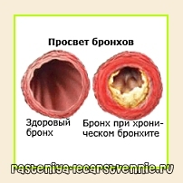
Хронический бронхит
Факторы, способствующие заболеванию:
острые повторные бронхиты;
ослабление или истощение сил организма (другими тяжёлыми болезнями);
длительное вдыхание пыли (угольной – у шахтёров);
курение табака (или пассивное курение);
длительное переохлаждение организма.

Slide 7
Симптомы:
Основной симптом – кашель, усиливающийся по утрам или перед засыпанием, с плохо отделяемой (слизисто-гнойной) мокротой.
Заболевание проявляется периодическими обострениями (усиливаются симптомы бронхита) – смотри острый простой бронхит.

Slide 8
Уход за больным при бронхите
Постельный режим (3-5 дней).
Частое проветривание помещения.
Тёплое общее укутывание больного (успокаивает кашель).
Регулярная влажная уборка помещения с дезосредствами.
Обильное тёплое питьё (молоко пополам с Боржоми, с содой).
Пассивный дренаж бронхов.
Массаж грудной клетки (спины и груди) – при улучшении состояния.
Лечебная физкультура (ЛФК) при улучшении состояния.
Лечение по назначению врача (применение отхаркивающих средств, проведение отвлекающих процедур и др.).

Slide 9
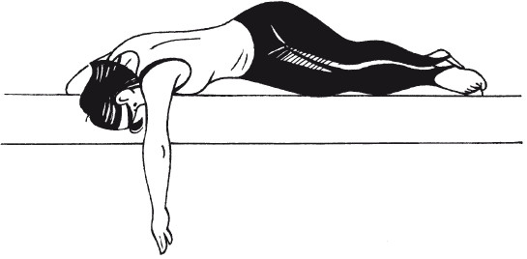
Пассивный (позиционный) дренаж бронхов
Лучше всего отхаркивается, отходит мокрота в положении на правом боку с опущенной головой; применяется одновременное лёгкое поколачивание в области межреберий.

Slide 10
Фитотерапия (отхаркивающие средства)
Горец птичий, спорыш (трава) - в виде отвара (20,0 – 200,0); принимать по 1ст. л. 3 раза в день.
Девясил высокий (корень) – в виде отвара (20,0 – 200,0), с добавлением мёда (на 1 стакан отвара – 1 ст. л. мёда); принимают эту смесь по 1 ст. л. 3 раза в день.
Алтей лекарственный (корень) – в виде отвара (6,0 – 180,0); принимают по 1 ст. л. через каждые 2 часа (можно с мёдом).
Подорожник большой (листья) – в виде отвара (10,0 – 200,0); принимать по 1 ст. л. 4 раза в день.
Редька чёрная (корнеплод) – полезен сок редьки с мёдом (на 1 часть сока – 2 части мёда); принимать по 1 ст. л. (детям – по 1 ч. л.) 3 раза в день.

Slide 11
Бронхиальная астма
Бронхиальная астма – это хроническое заболевание органов дыхания, при котором периодически возникают приступы удушья из-за спазма (сужения) мускулатуры бронхов, отёка слизистой оболочки и закупорки бронхов вязким отделяемым (мокротой).
Причины:
нервные потрясения;
различные инфекционные болезни (хроническая пневмония, хронический бронхит, частые ОРВИ);
непереносимость запахов (духов, цветов, сена, бензина и т.п.).

Slide 12
Симптомы:
основной симптом – приступы удушья с затруднённым выдохом, во время которого больной задыхается;
лицо и руки у больного синеют;
кожа покрывается холодным липким потом;
во время дыхания слышны сухие свистящие хрипы (даже на расстоянии от больного);
кашель сухой, удушающий (без мокроты или с выделением небольшого количества вязкой, плохо отходящей мокроты).

Slide 13
Первая помощь
при приступе бронхиальной астмы
Полный психический и физический покой.
Полусидящее положение больного в постели.
Расстегнуть стесняющую дыхание одежды.
Обеспечить приток свежего воздуха в помещение (больного тепло укрыть при этом).
Горчичные ножные ванны.
Вдыхание кислорода из кислородной подушки.
Ингаляции с противоастматическим средством.
Проведение искусственного дыхания (ручной метод). Следует надавливать на боковые стороны грудной клетки больного в момент выдоха, а на вдохе ослаблять силу рук. Частоту дыхания больному не навязывают.

Slide 14
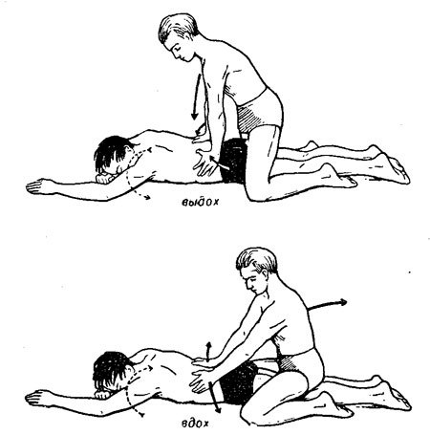
Ручной метод искусственного дыхания
Это метод сдавления грудной клетки при острой дыхательной недостаточности, вызванной начавшимся приступом бронхиальной астмы, обострением хронического бронхита, эмфиземой лёгких.
Следует надавливать на боковые стороны грудной клетки больного в момент его выдоха, а на вдохе ослаблять силу рук. Продолжать до окончания приступа либо до прибытия «Скорой», не навязывая больному частоту дыхания.

Slide 15
Уход за больным (после приступа)
Лечение по назначению врача.
Лечебная физкультура (комплекс упражнений при бронхиальной астме) – в период улучшения состояния и для профилактики деформации грудной клетки.
«Физические упражнения могут заменить множество лекарств, но н одно лекарство не заменит физические упражнения» (А. Мюссе).

Slide 16
Вопросы для учащихся
Дайте определение бронхита.
Назовите и охарактеризуйте основной симптом острого простого бронхита.
Дайте характеристику хронического бронхита.
В чём заключается уход за больным при бронхите.?
Дать понятие о бронхиальной астме.
Назовите и охарактеризуйте основной симптом бронхиальной астмы.
В чём заключается первая помощь во время приступа бронхиальной астмы?

